Slide 1
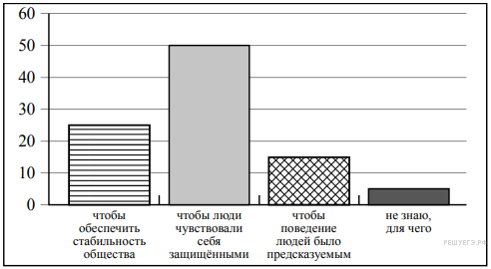

Slide 2
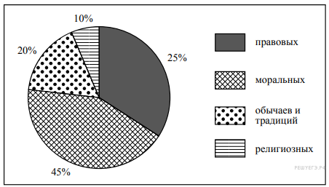

Slide 3
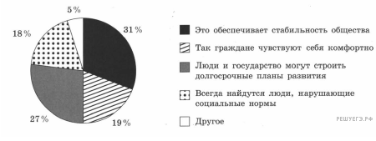

Slide 4
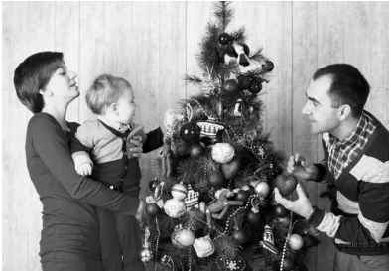
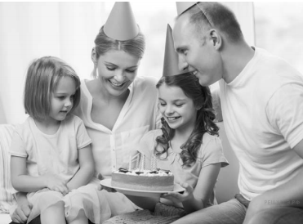
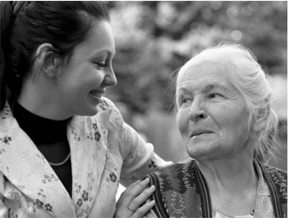

Slide 5
Обществоведческая задача
Семен перебежал дорогу на красный сигнал светофора, в результате чего создал аварийную ситуацию на проезжей части. Какой вид социальных норм нарушил Семен?
Артем всегда вежлив и тактичен. Когда он заходит в помещение, Артем пропускает дам вперед, снимает головной убор. Как называется свод правил, которых придерживается Артем?
Ученик 7 класса Иван помог пожилой женщине перейти дорогу. Как называется вид социальных норм, которым следовал Иван, помогая пожилой женщине?

Slide 6
Сообщение о социальных нормах
Социальные нормы
виды социальных норм
неформальные нормы
право
мораль
социальные санкции

Slide 7
Сообщение об отклоняющемся поведении
Социальные нормы
отклоняющееся поведение
Преступление
Наркомания
алкоголизм
моральная ответственность

Slide 8
Сообщение об отклоняющемся поведении
Социальные нормы
санкции
Мораль
общество
право
отклоняющееся поведение

